Slide 1
物理
2025
光
主讲：小瑞老师

Slide 2
第1节
光的折射 全反射

Slide 3
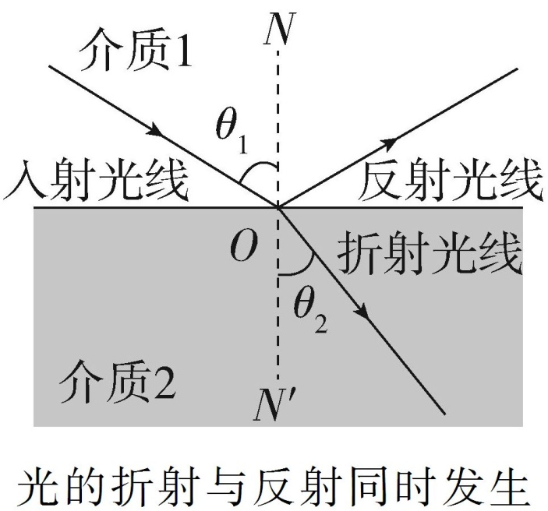
考点1 折射定律 折射率
1.折射定律(如图所示)
表达式: =n₁₂(式中n₁₂是比例常数,只与两种介质的性质有关)。

Slide 4
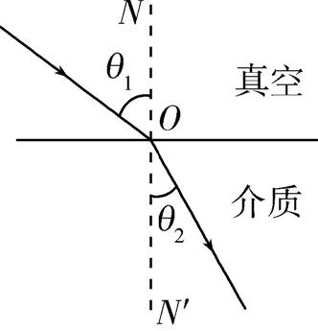
2.折射率
(1)定义式:n= 。
(2)折射率与速度的关系式:n= 。
(3)折射率的大小不仅与介质本身有关,还与光的频率有关。同一种介质中,频率越大的 光折射率越大,传播速度越小;同一种光,在不同介质中,虽然波速、波长一般不同,但频
率相同。

Slide 5
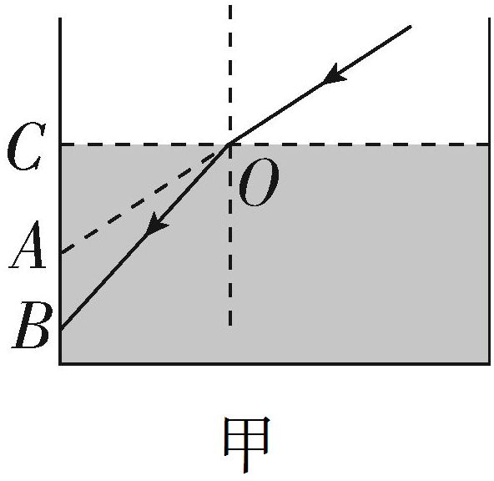
深挖教材
典例1 (人教版选必一P₈₈例题改编)如图甲所示,一个容器中装有水,一束单色光从O点 射入水中,折射到容器壁的B点,入射光线的延长线交容器壁于A点,水面处C点与A、B 在同一竖直线上。
(1)(回归教材)水的折射率是多少?光在水中传播的速度是多少?(用题给线段表示)
(2)(情境变式)图乙为某教师演示用笔直的箭叉鱼的装置,其简化装置见图丙。她先通

Slide 6
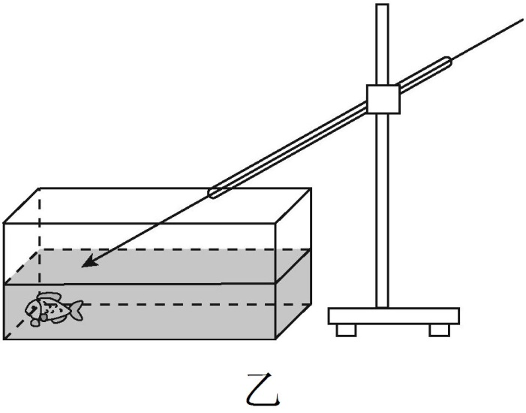
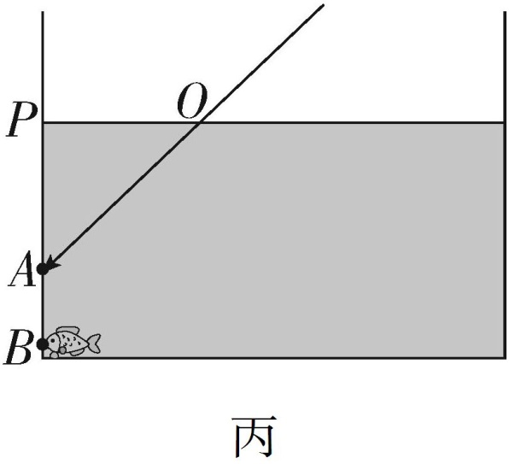
过水面上方的空心管道看到鱼缸左侧拐角处的鱼模型左端(对应图丙中的B点),然后固 定管道后用箭沿管道叉鱼,却击中了鱼缸侧壁A。测得OP=PA=10 cm,PB=17.3 cm(可视 作10 cm)。求:
①水的折射率n;
②欲击中水底的长度为2 cm的鱼模型,现保持装置方向不变而将鱼缸向左侧平移,求移 动距离d的范围。

Slide 7
(3)(拓展变式)由于光的折射,小河底部看起来比实际浅,如果贸然涉水过河,有可能发生 危险。已知河底A点的深度为H,水的折射率为n,光在真空中的传播速度为c。在θ角很 小时,近似认为tan θ=sin θ。下列说法正确的是( )
A.光垂直射出水面不是光的折射
B.光从A点传播到水面的最短时间为
C.从A点正上方附近看到A点的深度为
D.条件不足,无法计算从A点正上方附近看到A点的深度
答案 (1) (2)① ②7.3 cm≤d≤9.3 cm (3)C

Slide 8
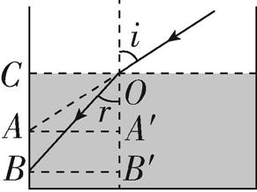
解析 (1)如图甲所示,由折射定律可得水的折射率n=
由几何关系可得sin i= ,sin r= ,AA'=BB',联立解得n=
光在水中传播的速度v= = 。
(2)①如图乙所示,由几何关系可得sin α= =
甲

Slide 9
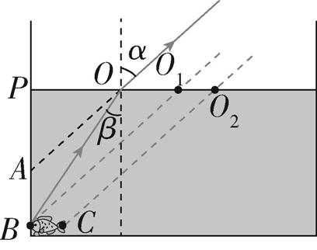
乙
sin β= =
则水的折射率n= = 。
②无论如何移动鱼缸,箭与水面垂线的夹角都是α,如图乙所示,将鱼模型右端记为C点, 箭击中鱼模型最左端,鱼缸移动的距离d₁=PO₁-PO=PB tan α-PO=7.3 cm
箭击中鱼模型最右端,鱼缸移动的距离d₂=PO₂-PO=PB tan α-PO+BC=9.3 cm

Slide 10
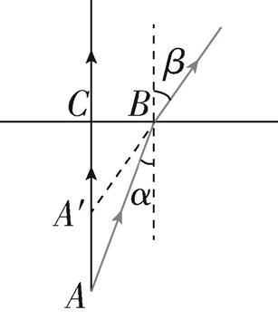
故鱼缸移动的距离d的范围为7.3 cm≤d≤9.3 cm。
(3)光垂直射出水面是入射角与折射角均为0的特殊折射现象,A错误。光在水中传播的 速度v= ,光从A点传播到水面的最短时间t= ,联立可解得t= ,B错误。从A点正上方
附近观察A点的光路图如图丙所示,图中α、β都比较小,由折射定律得n= ,由几何关
系得∠CA'B=β,∠CAB=α,故n= = = = ,则从A点正上方附近看到A点的深
度h=CA'= = ,C正确,D错误。
丙

Slide 11
提分关键·规律总结
解决光的折射问题的常规思路
(1)根据题意画出正确的光路图。
(2)利用几何关系确定光路图中的边、角关系,要注意入射角、折射角均是光线与法线 的夹角。
(3)利用n= ,n= 等公式求解。
(4)在光的反射与折射现象中光路都是可逆的,利用光路的“可逆性”可辅助作光路图 和分析几何关系。

Slide 12
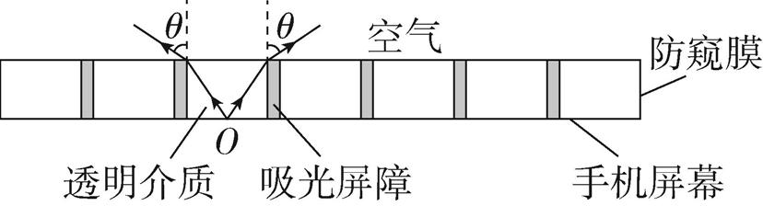
典例2 (2024届福建厦门三模)如图所示为某手机防窥膜的原理简化图,在透明介质中 等距排列有相互平行的吸光屏障,屏障的高度与防窥膜厚度相等,方向与屏幕垂直。从 手机屏幕上相邻两吸光屏障中点O发出的光经透明介质由吸光屏障边缘射入空气,在 空气中的出射角θ称为可视角度,可视角度越小防窥效果越好。下列做法中能提高防窥 效果的是 ( )
D
A.增大手机屏幕亮度
B.增大相邻两吸光屏障间距
C.减小防窥膜的厚度
D.减小透明介质的折射率

Slide 13
解题导引
“提高防窥效果”→减小可视角度θ→作出屏障边缘处的光路图→根据几何关系与折 射定律分析选项。

Slide 14
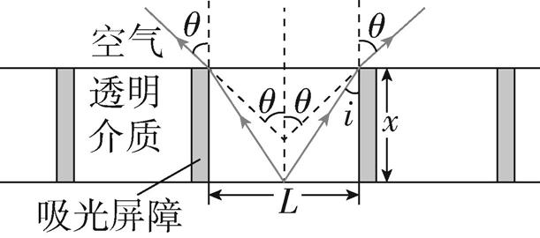
解析 增大手机屏幕亮度不能减小可视角度θ,不能提高防窥效果,A错误。设吸光 屏障的高度与防窥膜厚度均为x,相邻屏障的间距为L,作光路图如图所示
根据几何关系有sin i= ,根据折射定律有n= ,联立解得 ·sin θ=n,可

Slide 15
知当增大相邻两吸光屏障间距L时,因为折射率不变,则可视角度θ增大;当减小防窥膜的 厚度x时,因为折射率不变,则可视角度θ增大;当减小透明介质的折射率时,因为相邻两 吸光屏障间距L和防窥膜的厚度x不变,则可视角度θ减小,能提高防窥效果,B、C错误,D 正确。

Slide 16
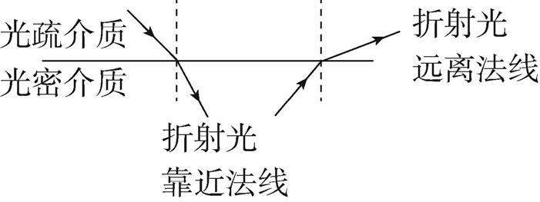
考点2 全反射
1.现象:光从光密介质射入光疏介质,当入射角增大到某一角度,使折射角达到90°时,折 射光完全消失,只剩下反射光,这种现象叫作全反射。(两种介质比较,折射率n较大的介 质叫作光密介质,折射率n较小的介质叫作光疏介质)
点拨提醒 在入射角增大的过程中,折射光的能量减少,反射光的能量增加,当发生全反 射时,反射光的能量最强。

Slide 17
2.临界角(C):折射角为90°(刚好发生全反射)时的入射角叫作临界角C,sin C= 。
3.条件:光从光密介质射入光疏介质且入射角大于或等于临界角C。
4.应用:全反射棱镜、光导纤维等。

Slide 18
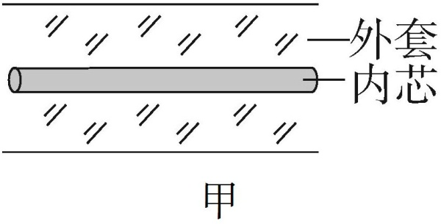
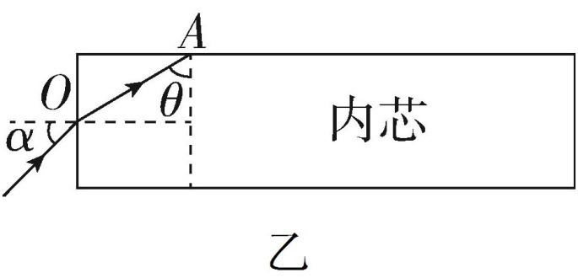
典例3 (2024届雅礼中学一模)(多选)根据国际报道,一项新技术使普通单模光纤实时 传输速率创造了新的纪录,如果这项技术能大规模商用,网速将得到大幅提升。光纤通 信中信号传播的主要载体是光纤,它的结构如图甲所示。一束激光由光导纤维左端的 O点以α=60°的入射角射入一直线光导纤维内,恰好在光导纤维的侧面(侧面与过O点的 法线平行)发生全反射,如图乙所示。下列说法正确的是( ) A.光纤内芯的折射率比外套的小
BD
B.光从左端进入光纤内芯后,其频率不变
C.频率越大的光在光纤中传播的速度越大
D.内芯对这种激光的折射率n=

Slide 19
解析 激光在内芯和外套的界面处发生全反射,则光纤内芯的折射率比外套的 大,A错误。光从左端进入光纤内芯后,波长和波速会发生变化,但频率不变,B正确。频 率越大的光,同种介质对它的折射率越大,根据v= ,可知光在光纤中传播的速度越小,C
错误。内芯对这种激光的折射率n= = ,解得n= ,D正确。

Slide 20
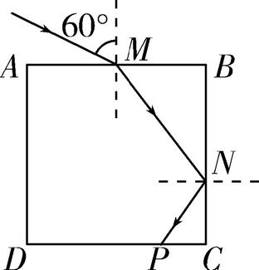
典例4 [2022全国甲,34(2),10分]如图,边长为a的正方形ABCD为一棱镜的横截面,M为 AB边的中点。在截面所在平面内,一光线自M点射入棱镜,入射角为60°,经折射后在BC 边的N点恰好发生全反射,反射光线从CD边的P点射出棱镜。求棱镜的折射率以及P、 C两点之间的距离。
答案 a

Slide 21
解析 设光线在M点的折射角为θ,由折射定律有
n=
由几何关系可知光线在N点的入射角为90°-θ,由于光线在N点恰好发生全反射,可知临 界角θ₀= 90°- θ
又n= ,解得tan θ= ,n=
由题图中几何关系有 + =a,解得PC= a。

Slide 22
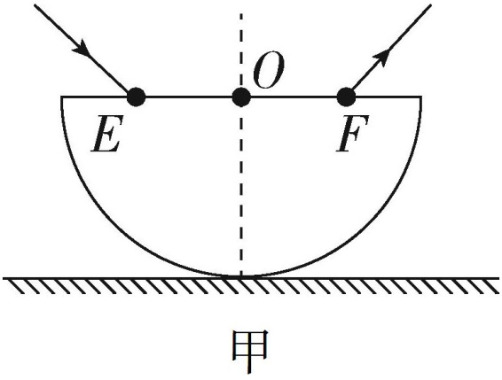
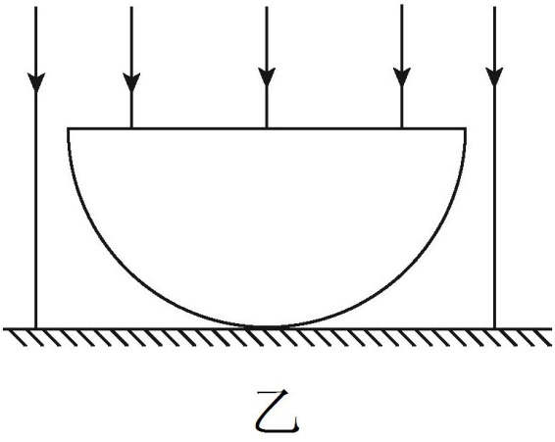
高考变式 (平面变曲面+二维变三维)一个半径为R的玻璃半球,如图甲所示平放在水 平桌面上(上表面水平)。若一束激光从到O点距离为 的E点与上表面成45°角射入,
则部分光能从O点右侧的F点射出,F点到O点的距离也为 ,且射出时与上表面也成
45°角。现改用一束竖直光垂直照射玻璃半球(如图乙),结果在水平桌面上出现了一个亮 斑,求该亮斑的半径。
答案 ( -1)R

Slide 23
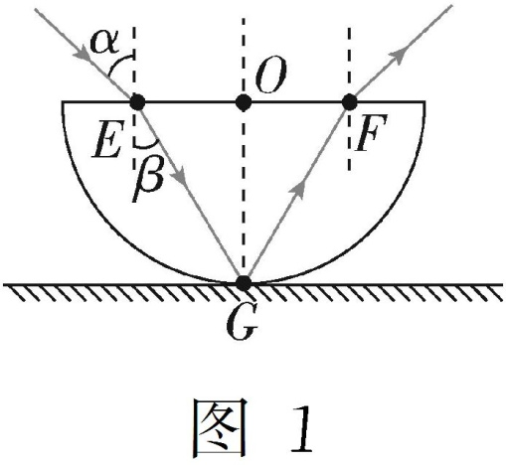
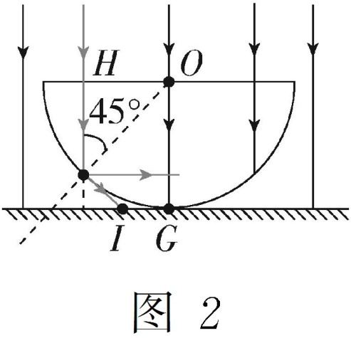
解析 激光由E点射入时,由对称性可知激光在玻璃半球内会经过最低点G,如图1所 示。
从E点射入时,入射角α=45°
由几何关系知折射角满足tan β= =

Slide 24
解得β=30°
设玻璃半球的折射率为n,则n=
解得n=
设发生全反射的临界角为C,由sin C= 可知C=45°
当光垂直照射玻璃半球,如图2所示,设从H点射入的光在射出时刚好发生全反射,根据 几何关系有HO=R sin 45°
设桌面上I点为亮斑边缘上一点,IG的长度为r(点拨:从H到O之间射入的光发生折射后, 照在桌面上的位置在I、G之间,IG长度即亮斑半径),由几何关系可得r+(R-R cos 45°)=R sin 45°
则亮斑的半径r=( -1)R。

Slide 25
第2节
光的波动性

Slide 26
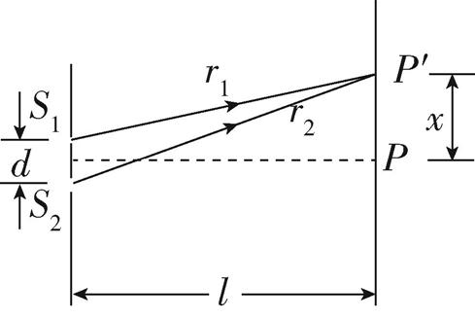
考点1 光的干涉现象
1.现象:来自两个光源的光在一些位置相互加强,在另一些位置相互削弱,因此在挡板后 面的屏上得到明暗相间的条纹。
2.条件:两列光波的频率相同、相位差恒定。(将同一列光波分解为两列光波可以得到 相干光源)
3.双缝干涉
如图所示,相干光源S₁、S₂发出的光到屏上P'点的路程差Δr=r₂-r₁。

Slide 27
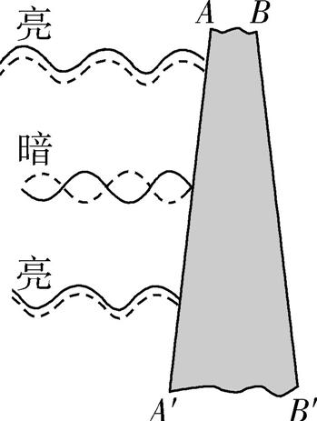
(1)当Δr=±nλ(n=0,1,2,…)时,光屏上P'处出现亮条纹。
(2)当Δr=±(2n+1) (n=0,1,2,…)时,光屏上P'处出现暗条纹。
4.薄膜干涉
(1)形成原因:如图所示,竖直的肥皂薄膜,由于重力的作用形成上薄下厚的楔形。当光
照射到薄膜上时,从膜的前表面AA’和后表面BB’分别反射回来,形成两列频率相同的光 波,并且叠加。 (2)应用:①增透膜;②检查光学平面的平滑度。

Slide 28
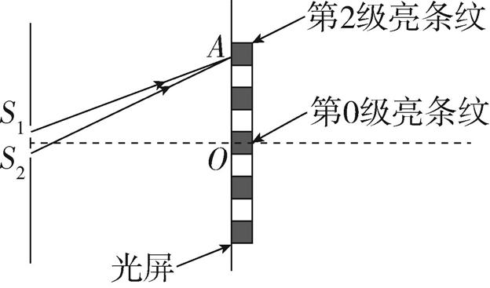
教考衔接
典例1 (1)如图所示为双缝干涉装置示意图,双缝到光屏的距离为L,双缝的中垂线与光 屏交于O点。某种单色光照射到双缝上,观察到光屏上O处为第0级亮条纹的中心位置, A点为第2级亮条纹的中心位置,图中黑色部分表示亮条纹。现将光屏缓慢向左平移 ,
该过程中A点由亮变暗的次数为 ( )
A.4次 B.3次 C.2次 D.1次

Slide 29
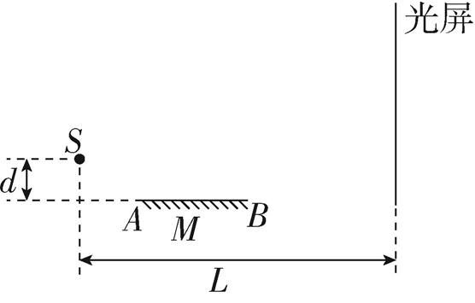
(2)(回归教材)(人教版选必一P₁₁₅,B组,T₄改编)(多选)1801年,托马斯·杨用双缝干涉实验 研究了光波的性质。1834年,洛埃用平面镜同样得到了杨氏干涉的结果(称洛埃镜实
验)。洛埃镜实验的基本装置如图所示,S为单色光源,M为一平面镜。S发出的光直接照 到光屏上,同时S发出的光还通过平面镜反射到光屏上,这两束光在光屏上叠加发生干 涉形成明暗相间的条纹。事实证明光从光疏介质射向光密介质时,反射光会产生π大小 的相位突变,即发生所谓半波损失。设光源S到平面镜的距离和到光屏的距离分别为d 和L,单色光的波长为λ,下列说法正确的是 ( )

Slide 30
A.在整个光屏上都会呈现明暗相间的干涉条纹
B.若将平面镜向左平移,则光屏上相邻亮条纹中心间距将增大
C.若将光屏向左平移到平面镜右端B处,光屏上与B接触处出现暗条纹
D.在光屏上相邻亮条纹中心或相邻暗条纹中心间的距离Δx= λ
(3)(回归教材)(人教版选必一P₁₀₀,T₄改编)利用薄膜干涉原理可以测量金属丝的直径。 将矩形的平行薄玻璃板AB放在水平标准工件的上面,右侧垫有粗细均匀的直金属丝,在 标准工件与玻璃板之间形成一个楔形空气膜,其截面如图所示。用波长为λ的光,垂直 标准工件方向射向玻璃板,在玻璃板上方形成平行条纹,测出相邻亮条纹中心间的距离 为Δx,金属丝与标准工件的接触点D到楔形顶端C点的距离为L,下列说法正确的是

Slide 31
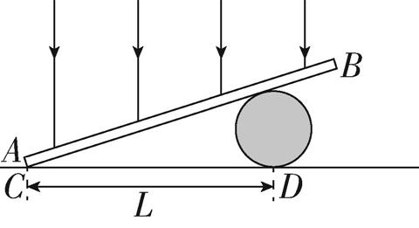
( )
A.条纹方向平行于CD
B.金属丝的直径约为
C.当金属丝向右移动少许时,Δx变小
D.在同一位置换用更细的金属丝时,Δx变小

Slide 32
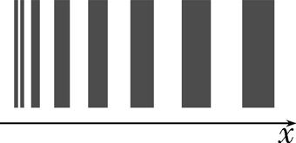
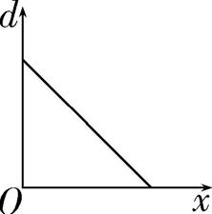
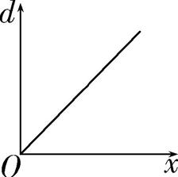
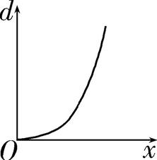
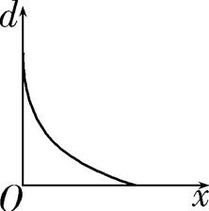
(4)(链接高考)(2021山东,7,3分)用平行单色光垂直照射一层透明薄膜,观察到如图所示 明暗相间的干涉条纹。下列关于该区域薄膜厚度d随坐标x的变化图像,可能正确的是 ( )
A B C D
答案 (1)C (2)CD (3)B (4)D

Slide 33
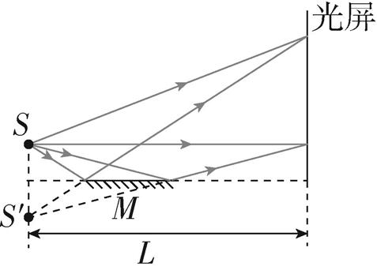
解析 (1)相邻亮条纹中心间距Δx₁= λ,设A点到O点的间距为h,则有h=2Δx₁,光屏缓慢
向左平移 ,则有Δx₂= λ= Δx₁,解得 =4,原来A为第2级亮条纹中心,现在变为第4
级亮条纹中心,可知该过程中A点由亮变暗的次数为2次,C正确。
(2)题中光源S在平面镜上所有反射光线的延长线最终会相交于一点S',即S关于平面镜 对称的虚像所在的位置,可以视为S与S'两个光源发生双缝干涉,作出光路图如图所示。

Slide 34
由图可知,反射光落在光屏上的区域有限,光屏上只有一部分会呈现明暗相间的干涉条 纹,A错误。若将平面镜向左平移,S、S'到屏的距离和S、S'的间距均不变,则光屏上相 邻亮条纹中心间距不变,B错误。若将光屏向左平移到平面镜右端B处,虽然SB与S'B长 度相等,但由于半波损失(点拨:入射光与反射光之间相位差为π,产生半个波长的光程 差),B处出现暗条纹,C正确。光源S到屏的距离可以看作双缝到屏的距离L,光源S与光 源在平面镜中虚像S'的间距看作双缝的间距d',则有d'=2d,根据双缝干涉条纹间距公式 可得Δx= λ= λ,D正确。
(3)根据薄膜干涉原理,可知干涉条纹方向应垂直于CD,A错误。设金属丝直径为d,玻璃 板与标准工件间夹角为α,根据几何关系有tan α≈ ,当光垂直标准工件方向射向玻璃板

Slide 35
时,得到干涉条纹,相邻两亮条纹对应劈尖厚度差Δy= ,根据几何关系有tan α≈ ,即
≈ ,则d≈ ,B正确。当金属丝向右移动少许时,即L增大,则Δx变大,C错误。在同
一位置换用更细的金属丝时,L不变,d减小,则Δx变大,D错误。
(4)从薄膜的上下表面分别反射的两列光是相干光,其光程差Δd=2d,即光程差为薄膜厚 度的2倍,当光程差Δd=nλ(n=1,2,3,…)时表现为亮条纹,即当薄膜的厚度d=n (n=1,2,3,
…)时对应的条纹为亮条纹,故相邻亮条纹之间的薄膜的厚度差为 λ,即厚度差为定值,
由题图可知,相邻亮条纹(或暗条纹)之间的距离随坐标x的增大而增大,则d-x图线的斜 率应变小,D正确。

Slide 36
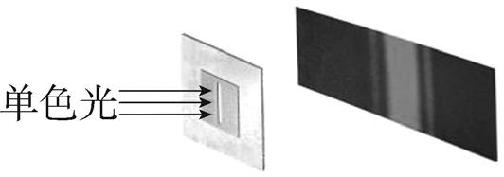
考点2 光的衍射和偏振现象
1.光的衍射(如图所示)
点拨提醒 注意单缝衍射和双缝干涉图样的区别。
(1)衍射:当光照射到狭缝或障碍物上时,光绕过缝的边缘或障碍物偏离直线传播的现象。
(2)发生明显衍射的条件:障碍物或狭缝的尺寸足够小(障碍物或狭缝的尺寸与光的波长 相近,或比光的波长还小)。
(3)应用:衍射光栅、X射线晶体衍射实验等。

Slide 37
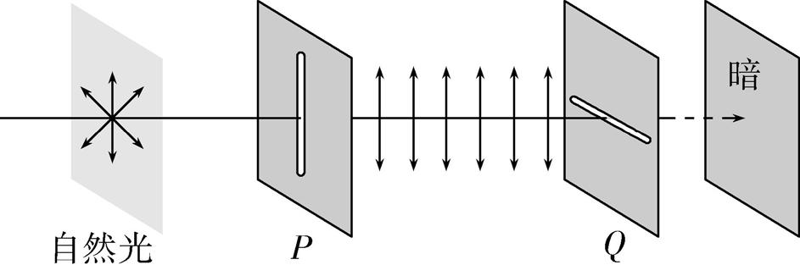
2.光的偏振(如图所示)
(1)自然光:包含着在垂直于传播方向上沿一 切方向振动的光,而且沿着各个方向振动的 光波的强度都相同。
(2)偏振光:在垂直于光的传播方向的平面上,只沿着某个特定的方向振动的光。
(3)偏振光的形成
①让自然光通过偏振片形成偏振光。
②让自然光在两种介质的界面发生反射和折射,反射光和折射光可以成为部分偏振光 或完全偏振光。
(4)光的偏振现象说明光是一种横波。

Slide 38
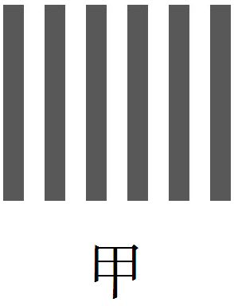
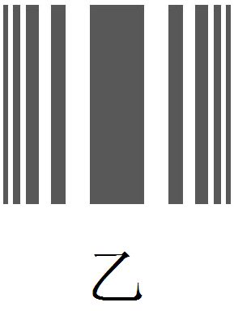
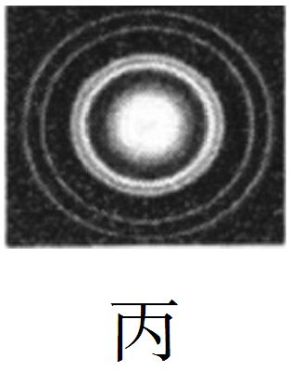
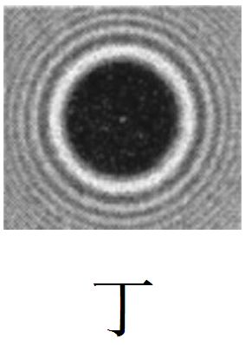
典例2 (1)如图所示,甲、乙、丙、丁四个图是单色光形成的干涉或衍射图样,根据各 图样的特点可知 ( )
A.甲图是光的衍射图样
B.乙图是光的干涉图样
C.丙图是光射到圆孔后的干涉图样
D.丁图是光射到圆板后的衍射图样
D

Slide 39

(2)用红光、蓝光分别做双缝干涉实验(同一实验装置),用黄光、紫光分别做单缝衍射 实验(同一实验装置),得到的图样如图所示(黑色部分表示亮条纹)。在下面的四幅图中 从左往右排列,亮条纹的颜色依次是 ( )
A.红、黄、蓝、紫 B.红、紫、蓝、黄
C.蓝、紫、红、黄 D.蓝、黄、红、紫
B

Slide 40
解析 (1)题图甲中条纹间距相等,是光的干涉图样,A错误。题图乙,中央亮条纹最宽, 向外条纹变窄,间距变小,是光的衍射图样,B错误。题图丙是圆孔衍射图样,C错误。题 图丁是泊松亮斑,是光射到圆板后的衍射图样,D正确。
(2)双缝干涉的图样是明暗相间的干涉条纹,条纹间距相等,所以第1幅图和第3幅图是双 缝干涉图样,根据Δx= λ可知,波长越大,Δx越大,所以第1幅图亮条纹的颜色是红色,第3
幅图亮条纹的颜色是蓝色。单缝衍射条纹中间明亮且宽大,越向两侧宽度越小且越暗, 而波长越长,中间亮条纹越宽,所以第2幅图和第4幅图是单缝衍射图样,且第2幅图亮条 纹的颜色是紫色,第4幅图亮条纹的颜色是黄色。综上所述,从左到右四幅图中亮条纹
的颜色依次是红、紫、蓝、黄,B正确。

Slide 41
提分关键·规律总结
各种色光的比较
颜色 | 红橙黄绿青蓝紫
频率 | 低→高
同一介质中的波长 | 大→小
同一介质中的折射率 | 小→大
同一介质中的速度(n= ) | 大→小
同一介质中的临界角(sin C= ) | 大→小
通过同一棱镜的偏折角 | 小→大
光子的能量(E=hν) | 小→大
同一介质中光子的动量(p= ) | 小→大
用同一双缝干涉装置 产生的条纹中心间距(Δx= λ) | 大→小

Slide 42
实验15
测量玻璃的折射率

Slide 43
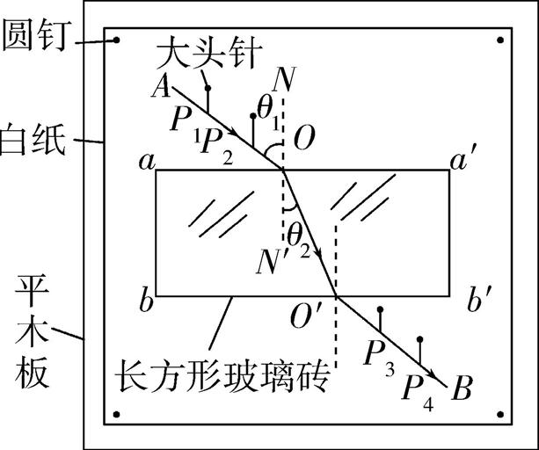
一、实验原理及装置图
如图所示,当光线AO以一定的入射角穿过两面平行的玻璃砖时,通过插针法找出跟入

Slide 44
射光线AO对应的出射光线O'B,从而画出折射光线OO',测量入射角θ₁、折射角θ₂,再根据 n= 计算出玻璃的折射率。
二、操作要领及注意事项
1.实验操作应注意哪些细节:尽可能将大头针竖直插在纸上,P₁和P₂之间、P₃和P₄之间、 P₂与O之间、P₃与O'之间距离要稍大一些;插针时,眼睛在bb'的一侧透过玻璃砖观察两 枚大头针并调整视线方向,使P₃挡住P₁、P₂的像,再插上P₄,使P₄挡住P₃和P₁、P₂的像。
2.入射角应满足什么要求:入射角θ₁不宜太大(接近90°)或太小(接近0°)。入射角太大折 射光较弱,入射角太小角度测量的误差较大。
3.画线时应如何操作:先在白纸上画一条直线aa',再在白纸上放上玻璃砖,使玻璃砖的一

Slide 45
条长边与直线aa'对齐,在玻璃砖另一条边上确定两点,并用刻度尺画出该条长边的对齐 线bb'。操作时,手不能触摸光通过的玻璃砖的光洁面,也不能把玻璃砖的棱当尺子画边 界线。
三、数据处理
1.计算法:用量角器测量入射角θ₁和折射角θ₂,计算不同入射角时的 ,并取平均值。
2.图像法:改变不同的入射角θ₁,测出不同的折射角θ₂,作sin θ₁-sin θ₂图像,由n= 可知
图线应是一条过原点的倾斜直线,其斜率为折射率。
3.“单位圆”法:以入射点O为圆心,以一定的长度R为半径画圆,如图所示,sin θ₁= ,sin

Slide 46
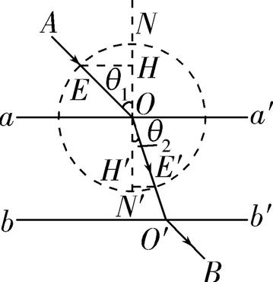
θ₂= ,OE=OE'=R,则n= = 。只要用刻度尺测量出EH、E'H'的长度就可以
求出折射率n。
四、误差分析
1.若本实验方案中直线aa'与直线bb'不平行,则会产生误差。
2.如图甲所示,若误将本实验方案中的玻璃砖稍向上平移了一些(aa'、bb'的间距与玻璃

Slide 47
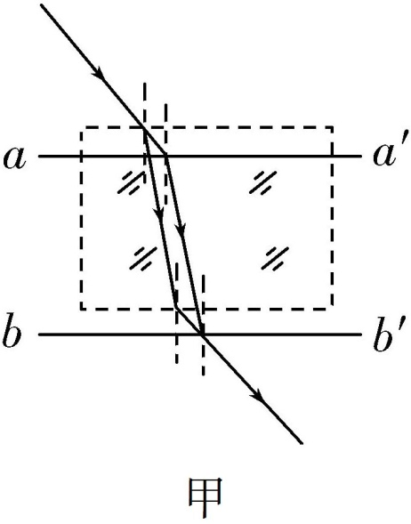
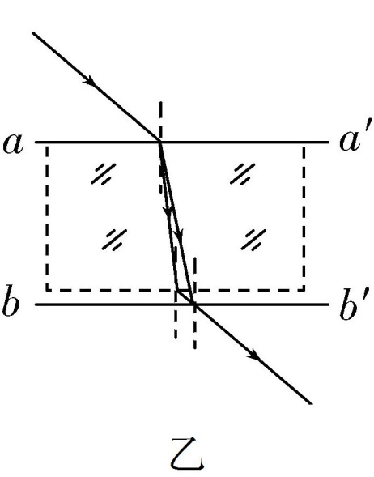
砖的宽度仍相等),不影响实验结果。
3.如图乙所示,若在本实验操作中误将两界面aa‘、bb’的间距画得比玻璃砖的宽度大些, 则会导致测量的折射率偏小。

Slide 48
用双缝干涉测量光的波长
实验16

Slide 49
一、实验原理
光源发出的光,经过滤光片后变成单色光,再经过单缝S时发生衍射,S₁、S₂相当于两个相 干光源,相邻两条亮(暗)条纹中心间的距离Δx= λ。因此,只要测出Δx、d、l即可测出
波长λ。
二、操作要领及注意事项
1.安装时应注意的细节:使光源、透镜、滤光片、单缝、双缝的中心均在遮光筒的中 心轴线上,并使单缝、双缝平行且间距适当。
2.如何进行调节:调整光源的高度和亮度,使它发出的光束能够沿着遮光筒的轴线把屏 照亮;调节测量头时,应使分划板中心刻线和亮条纹的中心对齐,记下此时手轮上的读 数,转动手轮,使分划板中心刻线和另一亮条纹的中心对齐,记下此时手轮上的读数,两

Slide 50
次读数之差就表示这两条亮条纹中心间的距离。
三、数据处理
1.条纹间距的计算:转动测量头的手轮,分划板中心刻线在第1条亮条纹中央时读数为a₁, 在第n条亮条纹中央时读数为a_{n},则Δx= ,再根据Δx= λ求出λ。
2.测量时需测量多组数据,求λ的平均值。
四、误差分析
1.双缝到屏的距离l的测量存在误差。
2.测条纹间距Δx带来的误差
(1)干涉条纹没有调整到最清晰的程度。

Slide 51
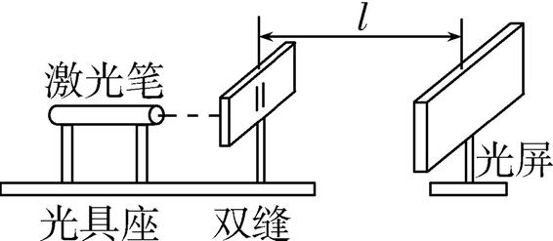
(2)分划板中心刻线与干涉条纹不平行,中心刻线没有恰好位于条纹中心。
(3)测量多条亮条纹中心间的距离时因读数不精准存在的误差。
五、其他方案
方案一 利用激光笔和双缝进行实验
让一束激光经过双缝后投射到光屏上,测出相邻两亮条纹中心间的距离Δx,由λ= Δx测

Slide 52
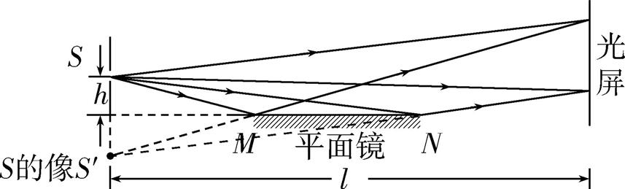
出λ。本方案操作简便,现象明显,但相邻亮条纹中心之间的距离测量误差较大。
方案二 洛埃镜实验
S为单色光源,一部分入射到平面镜后反射到光屏上,一部分直接照射到光屏上,在光屏 上两光束交叠区域里将出现干涉条纹。S和S通过平面镜成的像S'构成相干光源,d= 2h。在光屏上可以观察到明暗相间的干涉条纹,由λ= Δx可以求出λ。

